Slide 1
Image
Search
Engine
И НИ ОДНА ВЕЩЬ В ВАШЕМ ИНТЕРНЕТ-МАГАЗИНЕ НЕ ОСТАНЕТСЯ БЕЗ ВНИМАНИЯ

Slide 2
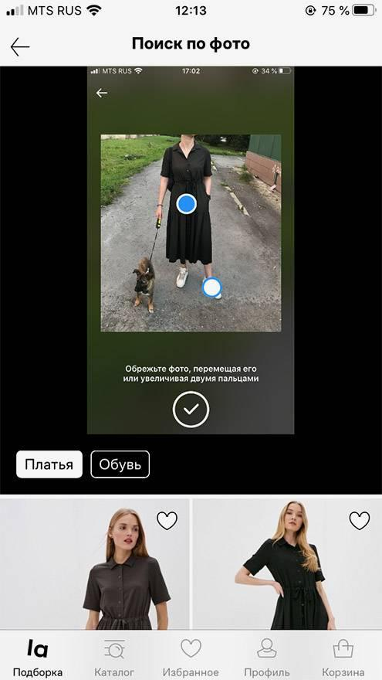
Нужно ли клиентам то, что мы делаем?
Чтобы найти определенную вещь, например платье, можно пойти двумя путями: выставить параметры — цвет, размер, материал, тип выреза и длину — или просто загрузить фотографию.
Данное решение уже реализовано на популярных платформах, таких как Wildberries, Lamoda, Asos и др.
Также Google Картинки и его аналоги осуществляют поиск по всем возможным интернет-магазинам.

Slide 3
Наше решение
01.
02.
03.
Распознавание
Классификация
Извлечение признаков

Slide 4
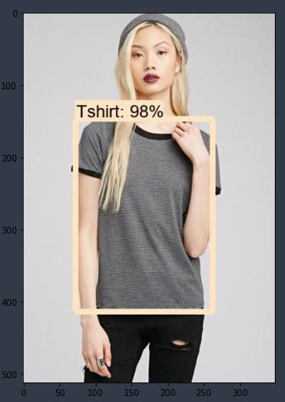
Распознавание
Нашли открытый датасет
01.
Обучили нейронную сеть с помощью Object Detection API
02.
Отобразили метрику с помощью Tonsorboard
03.
Выбор самых подходящих чек поинтов
04.

Slide 5
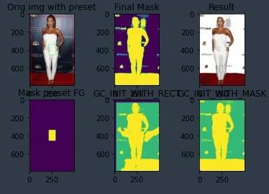
Классификация
Удаляем фон с фотографий для лучшей точности
Классифицируем одежду на фотографиях с помощью Object Detection API

Slide 6
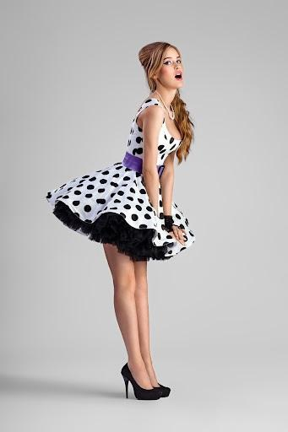
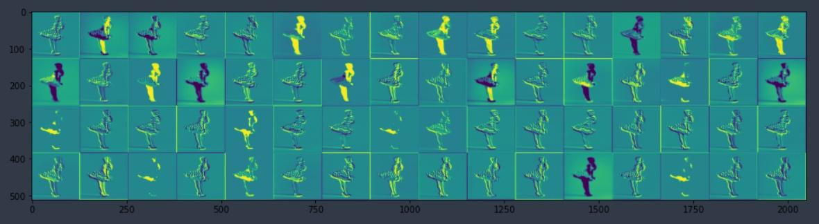
Извлечение признаков
Срез слоя предобученной
на Image Net VGG-16
Сохранение нормы
каждой матрицы признаков
Сравнивание норм
и вывод топа похожих картинок

Slide 7
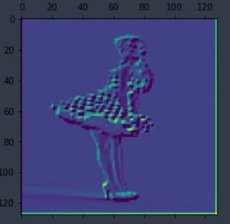
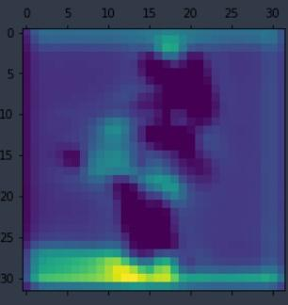
Сравнение
первого и десятого слоя

Slide 8
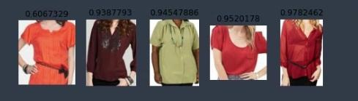
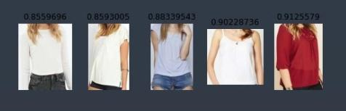
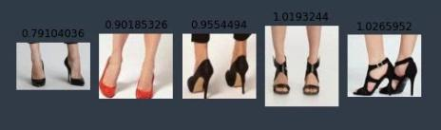
Подведем итоги
01.
02.
03.
04.
Мы распознаём одежду на фотографиях
Классифицируем её
Сравниваем признаки
среди класса
Получаем выборку изображений схожей одежды

Slide 9
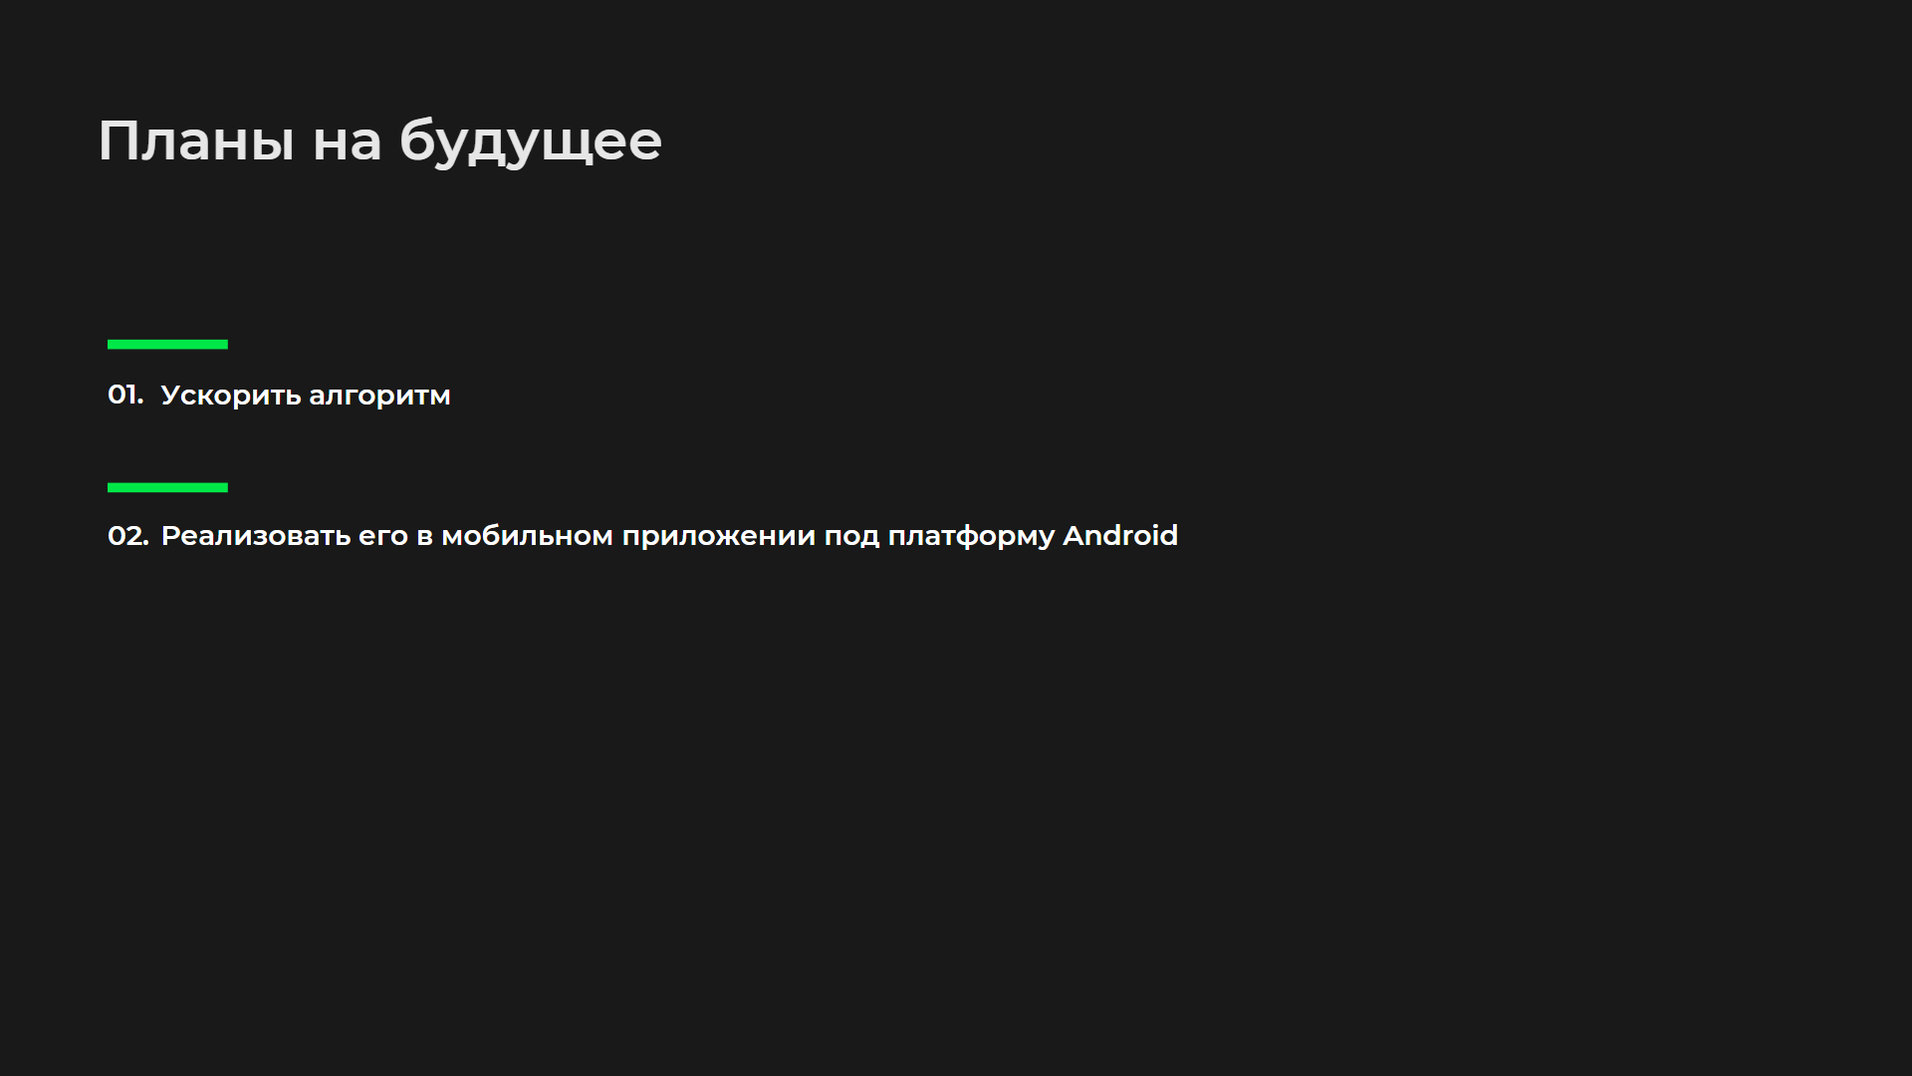
Планы на будущее
Ускорить алгоритм
01.
Реализовать его в мобильном приложении под платформу Android
02.

Slide 10

Наши контакты:
Cолтовец Екатерина: @dobryy_denechek
Кисляков Владислав: @carline1
Вернин Марк:
@vermark

